Slide 1
Palmarès : 2018-2019, podiums championnats de France et d’Europe
Association Sportive de l’Université d’Artois
Notes:
1

Slide 2
Présentation
Association loi 1901 (à but non lucratif), affiliée à la Ligue des Hauts de France du Sport Universitaire et à la Fédération Française du Sport Universitaire (FFSU).
Les missions de l’AS :
Gérer l’inscription administrative
Création des licences FFSU
Promouvoir le sport de compétition
Favoriser la participation du plus grand nombre et assurer le suivi et la préparation des étudiants de l’Université d’Artois.
Notes:
2

Slide 3
Résultats championnats de France & d’Europe
Notes:
3

Slide 4
QUELQUES STATISTIQUES
(*hors championnat d’Europe)

Slide 5
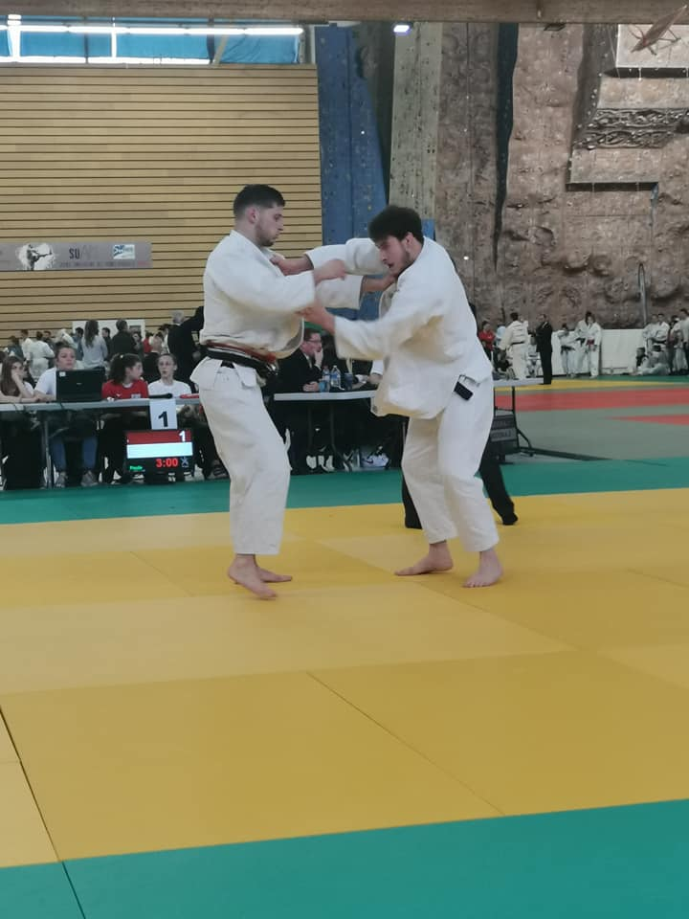
Judo KUY
05/02/19 à Lyon
Finale France
individuel
Champions de France
-66kg : KRZYZYNSKI Valentin
-70kg : VAN ASSCHE Noémie
-73kg : PRESTOT Trey
-90kg : QUARDEL Steeve
Notes:
5

Slide 6
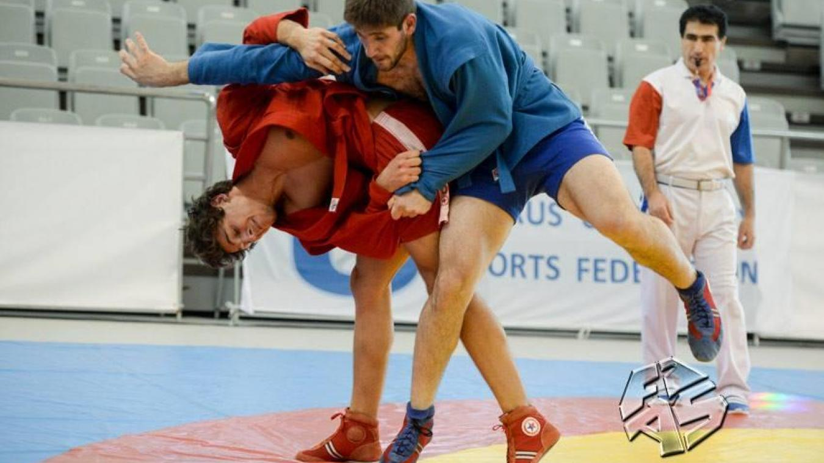
SEGARD Anthony
Championnats universitaire 2018-2019
- Champion france sambo - Champion france lutte - Champion france 2eme division judo - 3eme france 1ere division judo - 3eme championnat Europe EUSA judo (Croatie)
Notes:
6

Slide 7
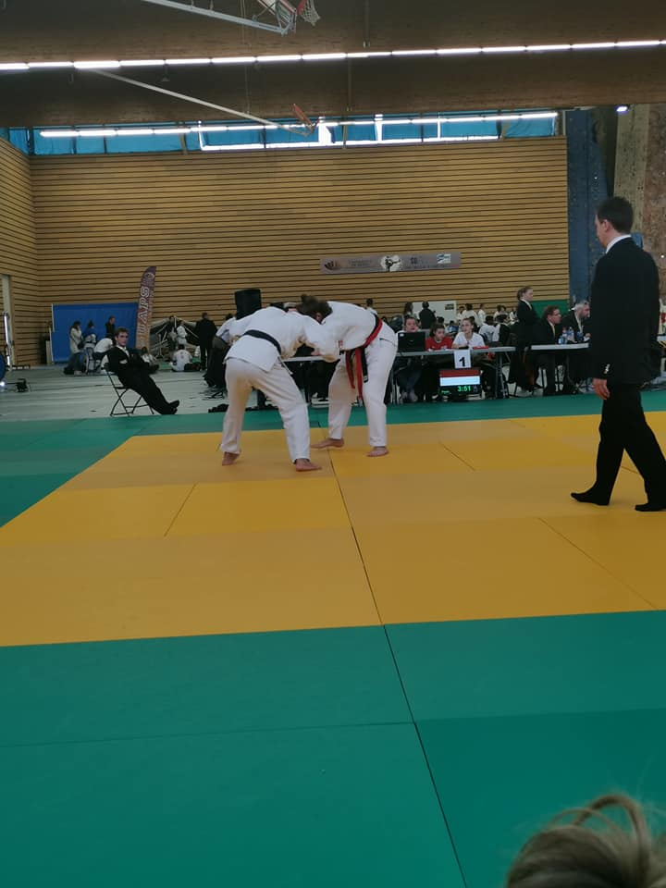
Judo D2
05/02/19 à Lyon
Finale France
individuel
Champion de France
-100kg : SEGARD Anthony
Notes:
7

Slide 8
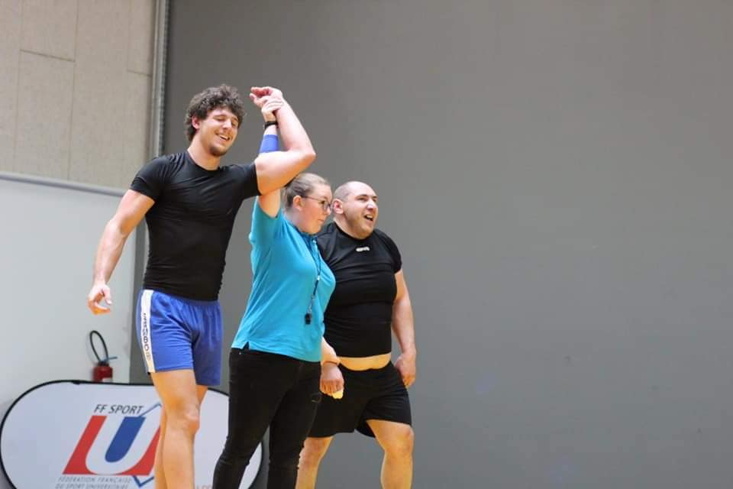
Lutte
20/03/19 à MARQUISE
Finale France
individuel
Champion de France
+97kg : SEGARD Anthony
Notes:
8

Slide 9
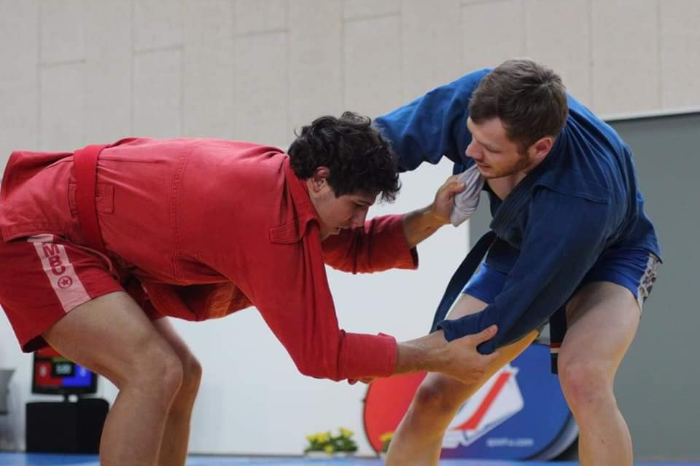
Sambo
19/03/19 à MARQUISE
Finale France
individuel
Champions de France
-51kg : BUREAU Margaux
-56kg : GOSSELIN Elsa
+69kg : CLEMENT Mathilde
-79kg : NEMMICHE Imran
-88kg : THUILLIER Jean-Baptiste
+88kg : SEGARD Anthony
Notes:
9

Slide 10
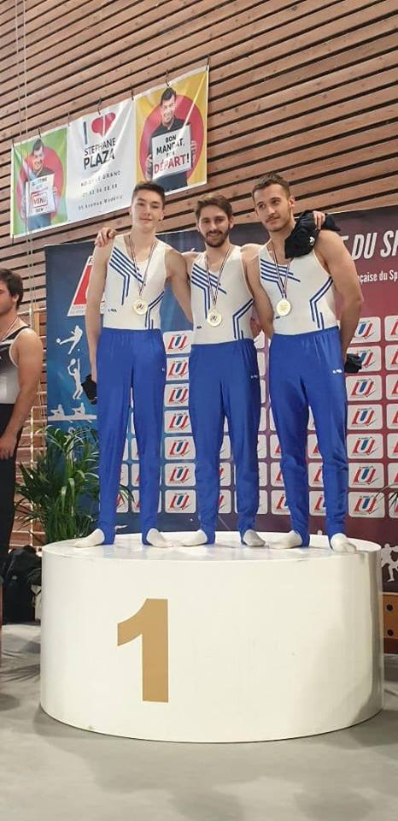
Gymnastique artistique
4 avril à NOISY LE GRAND
Finale France
Equipe masculine
Champions de France
HERPSON Clément
DELLA FRANCA Lucas
BULTEEL Alexis
Notes:
10

Slide 11
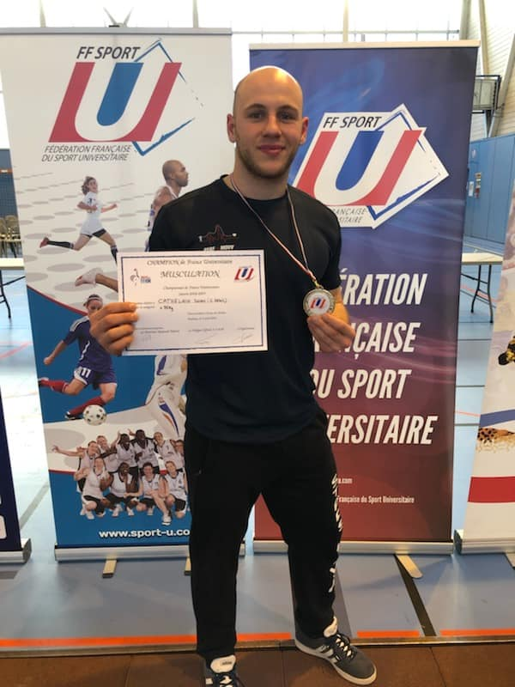
CATHELAIN Julian
Championnat universitaire 2018-2019
- Champion de France Force’Athlon
- Champion de France Musculation
Notes:
11

Slide 12
Musculation
04/04/19 à TOULOUSE
Finale France
individuel
Champion de France
+75kg : CATHELAIN Julian
Notes:
12

Slide 13
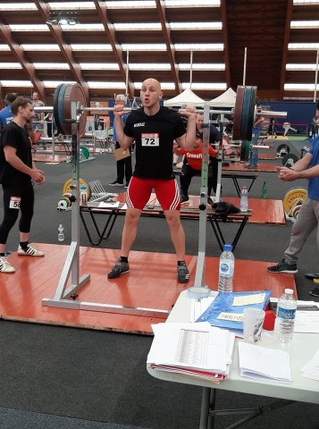
Force Athlon
22/05/19 à MONTPELLIER
Coupe de France
individuel
Champion de France
+75kg : CATHELAIN Julian
Notes:
13

Slide 14
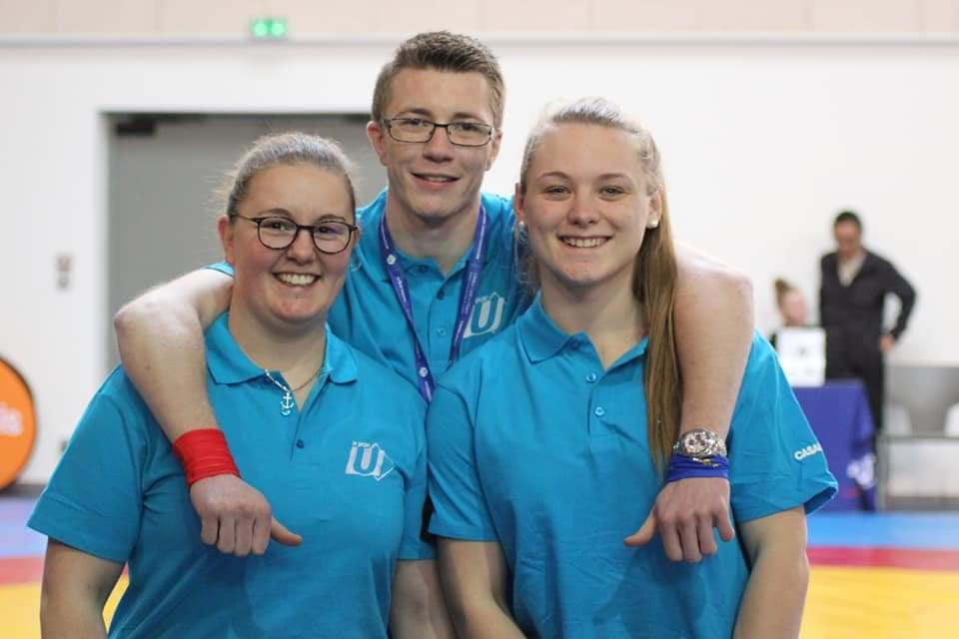
Arbitre
Sport de combat
Champion de France
CANTRAINE Loic
Notes:
14

Slide 15
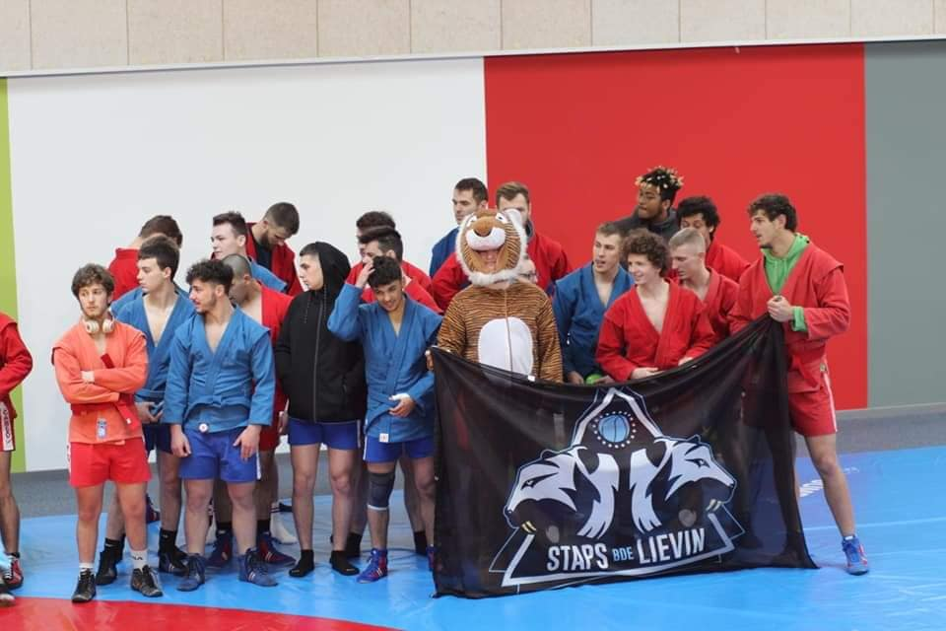
Sambo – Lutte
Finale France
Equipe
Champions de France
1er par équipe (Sambo)
1er par équipe (Lutte)
Notes:
15

Slide 16
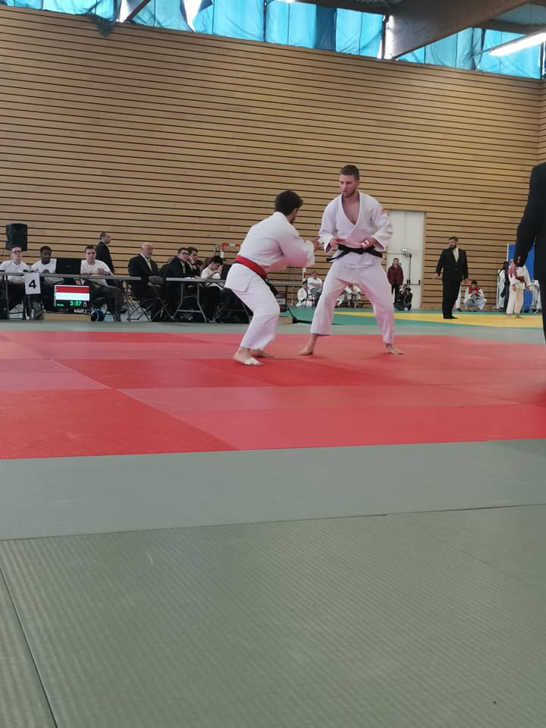
Judo KUY
05/02/19 à Lyon
Finale France
individuel
Vice-Champions de France
-70kg : SRSEN Emilie
-73kg : PRESTOT Brian
Notes:
16

Slide 17
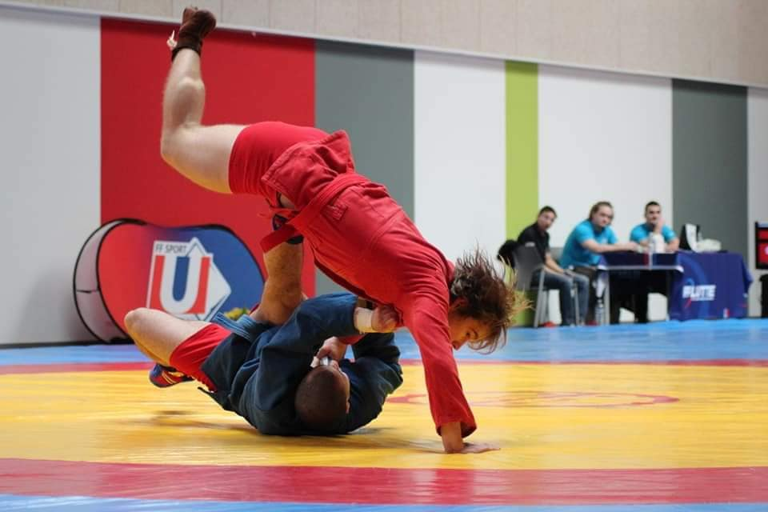
Sambo
19/03/19 à MARQUISE
Finale France
individuel
Vice-Champions de France
-69kg : SEGARD Eloise
+69kg : DUTRIEUX Noémie
-88kg : BOUSSEMART Cyrille
Notes:
17

Slide 18
Lutte
20/03/19 à MARQUISE
Finale France
individuel
Vice-Champions de France
-68kg : SEGARD Eloise
+68kg : DUTRIEUX Noémie
-86kg : THUILLIER Jean-Baptiste
-97kg : BOUSSEMART Cyrille
Notes:
18

Slide 19
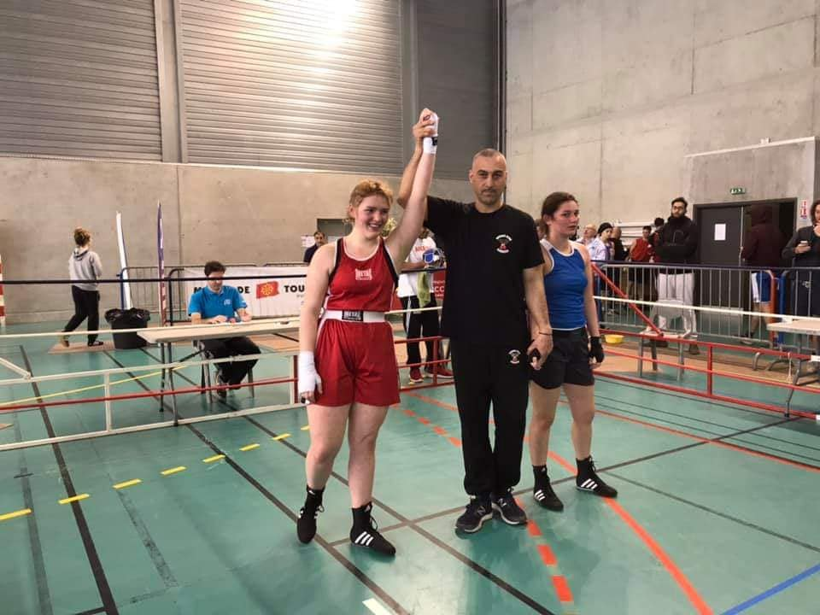
Boxe Anglaise
22 au 24 mars à TOULOUSE
Finale France
Individuel
Vice-Championne de France
+64kg : HERRAS Julie
Notes:
19

Slide 20
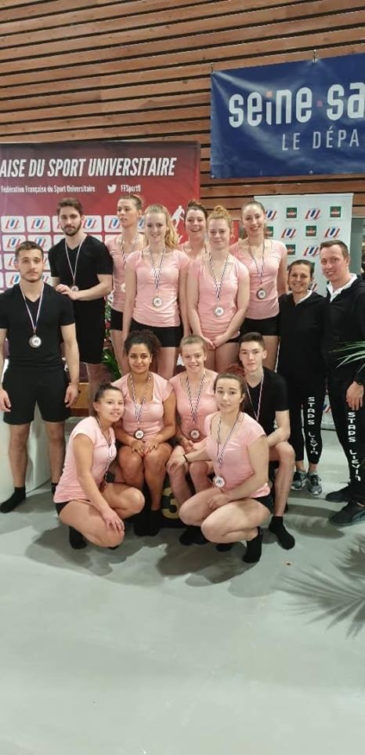
Gymnastique artistique
4 avril à NOISY LE GRAND
Finale France
Individuel
Barre 1er division
Vice-Championne de France
ROSZKA Marine
Notes:
20

Slide 21
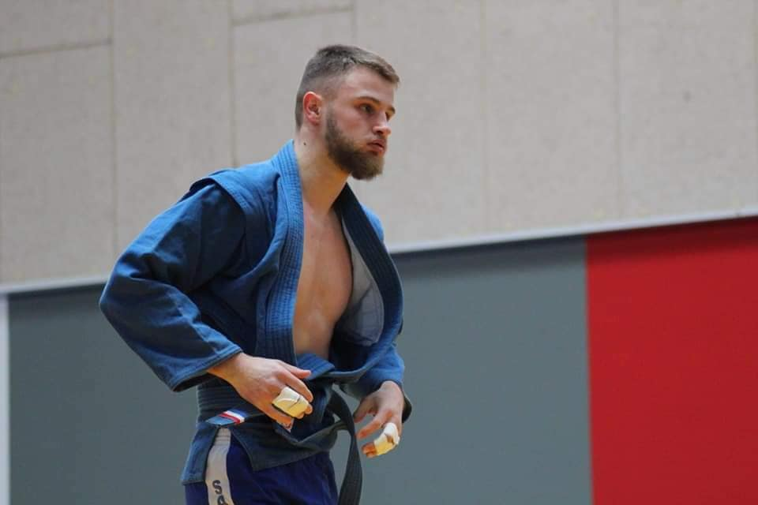
Sambo
19/03/19 à MARQUISE
Finale France
individuel
Médaillés de bronze
-64kg : URVOY Matéo
-64kg : RIBAY Alan
+ 69kg : COCQUART Elodie
-71kg : ZAHDOUR Yanis
-79kg : BARON Luc
-88kg : MORELLE Corentin
+ 88kg : DASSONVILLE Vincent
+88kg : LOUZALA Hugo
Notes:
21

Slide 22
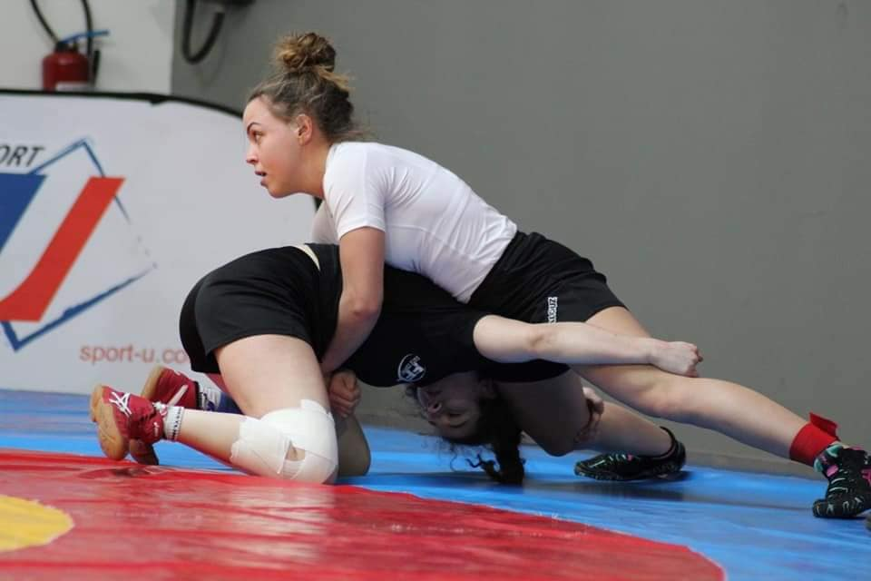
Lutte
20/03/19 à MARQUISE
Finale France
individuel
Médaillées de bronze
-53kg : BUREAU Margaux
+68kg : CLEMENT Mathilde
Notes:
22

Slide 23
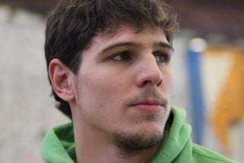
Judo D1
02/04/19 à REIMS
Finale France
individuel
Médaillé de bronze
-100kg : SEGARD Anthony
Notes:
23

Slide 24
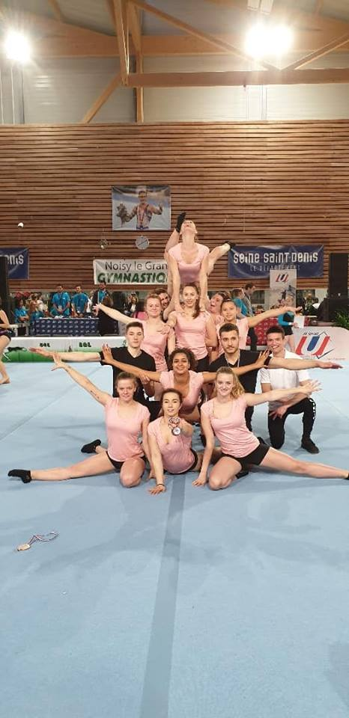
Team Gym
3 avril à NOISY LE GRAND
Finale France
Equipe 1er division
Médailles de bronze
HERPSON Clément
DELLA PRANCA Lucas
BULTEEL Alexis
ROSZKA Marine
CALLEWAERT Constance
BOSSEAU Clotilde
SALMI Samia
ROBILLART Julie
PEDERENCINO Elise
FLAMENT Amandine
DEVIENNE Justine
THOREL Louane
Notes:
24

Slide 25
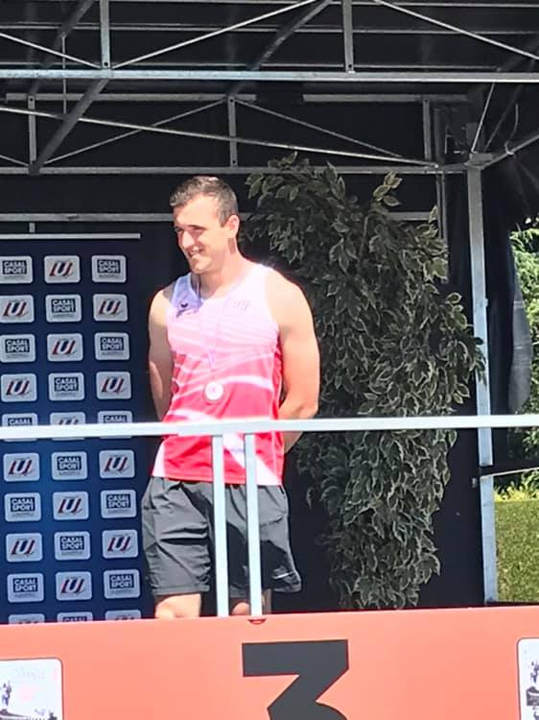
Athlétisme Estival
1-2 Juin à BARENTIN
Finale France
Individuel
Javelot
Médaille de bronze
STOUPY Quentin
Notes:
25

Slide 26
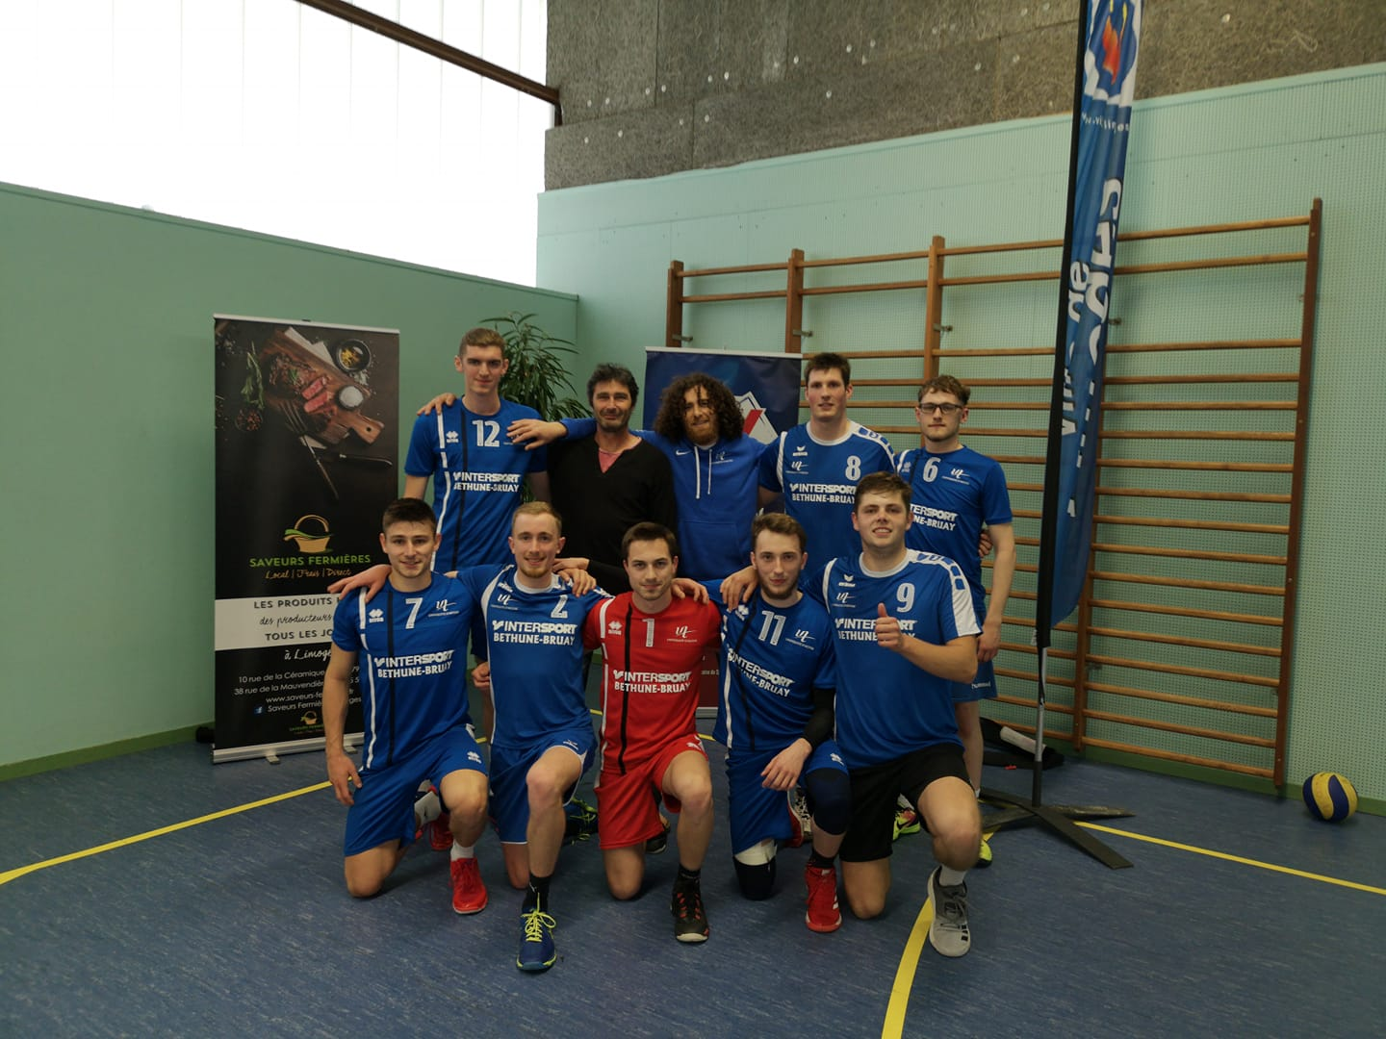
Volleyball
5-6 juin à LIMOGES
Finale France
Equipe N2
Médailles de bronze
QUEVA Samuel
BONNEL Benjamin
LOFFLER Alexis
POIRET Robin
BENOIT Antoine
THERY Loic
DUBOIS Thomas
DUHAMEL Théo
Notes:
26

Slide 27
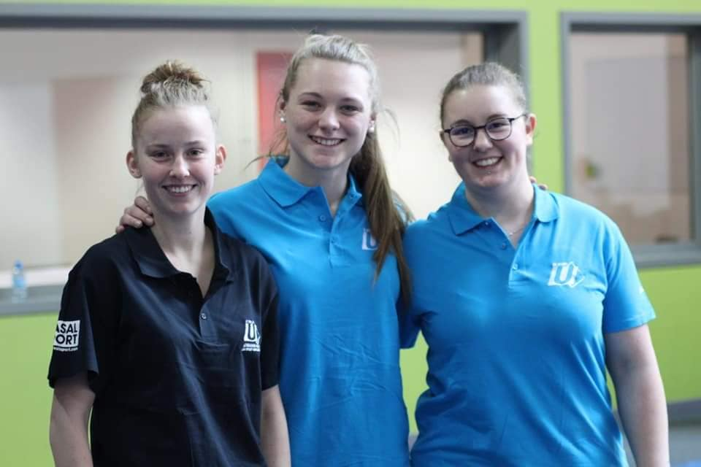
Arbitrage
Médaillée de bronze
GILLIOT Fiona
Notes:
27

Slide 28
Résultats championnats d’Europe
Notes:
28

Slide 29
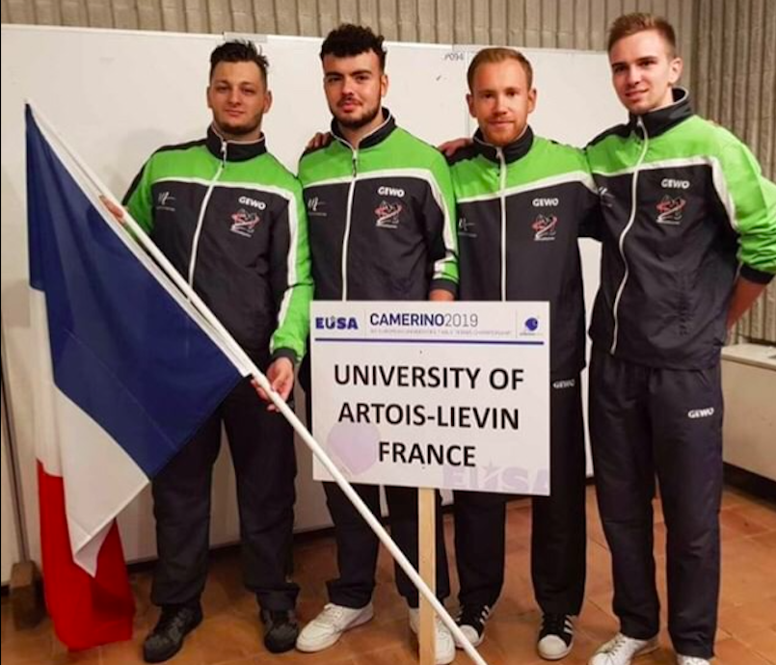
EUSA – Tennis de table
CAMERINO du 14 au 21 juillet
Championnats d’Europe U
Equipe
Sélectionnés pour représenter l’Université
13e en équipe :
RAINGUEZ Valentin
HERBAUX Corentin
CARDON Vincent
DELCAMBRE Benjamin
Notes:
29

Slide 30
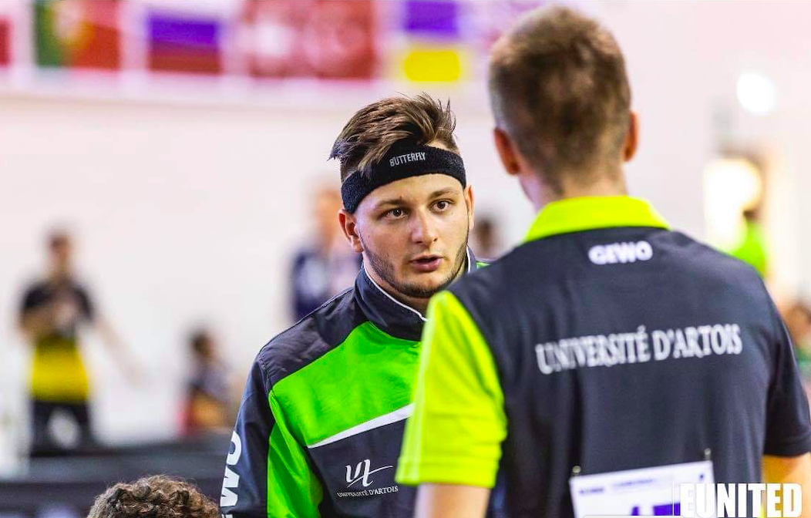
EUSA – Tennis de table
CAMERINO du 14 au 21 juillet
Championnats d’Europe U
Double H
Sélectionnés pour représenter l’Université
9e en double H :
RAINGUEZ Valentin
DELCAMBRE Benjamin
17e en double H:
HERBAUX Corentin
CARDON Vincent
Notes:
30

Slide 31
Autres résultats aux phases finales
Notes:
31

Slide 32
FINALES DES CHAMPIONNATS DE FRANCE
VINEUIL le 6 décembre
Femme
98e : TURBIEZ Johanna
116e : SCAPS Caroline 24e par équipe
135e : DUFRENOY Pauline
162e : GALMAR Elodie
174e : VANDENEECKHOUTTE Maud
Homme
21e : CAMBIER Quentin
37e : CHAMPAGNAT Maxime 8e par équipe
77e : SMAHO Nathan
97e : DELAHAYE Antonin
115e : CHAUMETTE Valentin
160e : POULIN Clémentin
281e : MASSELOT Rémi
Cross Country

Slide 33
FINALES DES CHAMPIONNATS DE FRANCE
AUBIERE le 31 janvier
Poids (7kg)
4e : STOUPY Quentin (13,73m)
400m
22e : VANDENBUSSCHE Axel (50”74 s)
200m
Elim série : GEENONS Lola (27”02 s)
60m
Elim série : GEENONS Lola (8”48)
Athlétisme INDOOR

Slide 34
FINALES DES CHAMPIONNATS DE FRANCE
LYON le 05/02/19
Toutes catégories
7e : WOETS Gaetan
Kuy
5e : CAUDRELIER Benjamin (-81kg)
Judo D2 / Kyu
MARQUISE le 19 mars
5e : HUS Myriam (-62kg)
7e : BROCQUET Chrisitne (-62kg)
4e : SRSEN Emilie (-69kg)
4e : VAN ASSCHE Noémie (+69kg)
5e : KRZYZYNSKI Valentin et CANTRAINE Loic (-64kg)
7e : BARRE Alexandre (-71kg)
9e : PRESTOT Trey (-71kg)
5e : MOLIN Corentin (-79kg)
7e : TERBY Alexy (-79kg)
9e : PRESTOT Brian (-79kg)
5e : HEMBERT Remy et VINIAL Maxime (-88kg)
5e : GUELTON (+88kg)
Sambo

Slide 35
FINALES DES CHAMPIONNATS DE FRANCE
Kick boxing
Rouen du 15 au 17 mars
4e : BRETON Lola (-60kg)
5e : BRIET Manon (-65kg)
6e : HUMEZ Axelle (-65kg)

Slide 36
FINALES DES CHAMPIONNATS DE FRANCE
MARQUISE le 20/03/19
4e : GOSSELIN Elsa (-57kg)
5e : HUS Myriam (-62kg)
7e : BROCQUET Christine (-62kg)
5e : COQUART Elodie (+68kg)
7e : VAN ASSCHE Noémie et SRSEN Emilie ( +68kg)
5e : KRZYZYNSKI Valentin (-65kg)
7e : RIBAY Alan (-65kg)
9e : URVOY Matéo (-65kg)
7e : PRESTOT Brian (-74kg)
9e : PRESTOT Trey (-74kg)
5e : CAUDRELIER Benjamin (-86kg)
7e : NEMMICHE Imran (-86kg)
4e : QUARDEL Steeve (-97kg)
5e : GUELTON Baptiste (-97kg)
4e : DASSONVILLE Vincent (+97kg)
Lutte

Slide 37
FINALES DES CHAMPIONNATS DE FRANCE
PESSAC le 27 et 28 mars
31e : SCHULLER Guillaume
THIAIS le 21 mars
14e : DEVIENNE Justine
Escrime
Gymnastique Rythmique

Slide 38
FINALES DES CHAMPIONNATS DE FRANCE
REIMS le 02/04/19
7e : BUREAU Margaux (-52kg)
9e : GOSSELIN Elsa (-57kg)
7e : HUS Myriam (-63kg)
9e : CLEMENT Mathilde (-78kg)
7e : COQUART Elodie (+78kg)
7e : THUILLIER Jean-Baptiste (-81kg)
NC : MORELLE Corentin (-81kg)
9e : DASSONVILLE Vincent (-100kg)
5e : BOUSSEMART Cyrille (-100kg)
7e : LOUZALA Hugo (+100kg)
Judo 1ere division

Slide 39
FINALES DES CHAMPIONNATS DE FRANCE
NOISY LE GRAND le 4 avril
Equipe féminine : 4e
ROSZKA Marine
CALLEWAERT Constance
BOSSEAU Clothilde
THOREL Lou Ann
SALMI Samia
FLAMENT Amandine
ROBILLART Julie
PEDERENCINO Elise
Gymnastique

Slide 40
FINALES DES CHAMPIONNATS DE FRANCE
TOULOUSE du 8 au 10 mai
VITTU Marie
56e au général
59e en bloc
53e en difficulté
57e en vitesse
BAHCIC Karl Jean
35e au général
43e en bloc
31e en difficulté
37e en vitesse
Ils finissent 16e en équipe
Escalade

Slide 41
FINALES DES CHAMPIONNATS DE FRANCE
Dame
100m pap
Elim Série : CABOHURLE Amelie (1’07”50min)
100m 4 nages
Elim Série : CABOHURLE Amélie (1’11”07min)
4x50m 4 nages
13e en série (4’15”41min)
12x50m NL mixte
23e (6’07”23min)
2x50m NL
WALLART Margaux / VANDAMME Adrien (1’00”50min)
2x50m dos
VERMANDERE Mathilde / MATUSZAK Thomas (1’03”47min)
2x50m brasse
DEFERNEZ Maxance / REMY Adeline (1’12”90min)
2x50m pap
CABO HURLE Amelie / MATON Stéphane (1’00”84min)
8x100m NL
15e en équipe avec WALLART/ VANDAMME/ VERMANDERE / MATUSZAK / DEFERNEZ / REMY / CABO HURLE / MATON
8x50m NL
23e en équipe en 4’26”41
Natation
BELLERIVE SUR ALLIER
le 15 au 17 mai
Dame
50m NL
Elim Série : REMY Adeline (27”78s)
Elim Série : WALLART Margaux (30”04s)
100m NL
Elim Serie : REMY Adeline (1’01”80min)
200m NL
Elim Série : CABOHURLE Amelie (2’10”20min)
50m Dos
Elim Série : VERMANDERE Mathilde (34”07s)
50m Brasse
Elim Série : REMY Adeline (35”52s)
Elim Série : BOITEL Eve (38”58s)
50m pap
Elim Série : CABOHURLE Amelie (30”73s)
Elim Série : WALLART Margaux (32”77s)

Slide 42
FINALES DES CHAMPIONNATS DE FRANCE
BETHUNE le 15 et 16 mai
Simple
LECLERCQ Marine éliminée en 16ème
GOUNAND Alexandre éliminé en 32ème
DELCAMBRE Benjamin éliminé en 1/4
NATHIEZ Nicolas éliminé en 32ème
RAINGUEZ Valentin éliminé en 1/8ème
HERBAUX Corentin éliminé en 16ème
Double homme
HENNEBERT Maxime / GOUNAND Alexandre éliminés en 8ème
GRAVE Yann / NATHIEZ Nicolas éliminé en 16ème
DELCAMBRE Benjamin / RAINGUEZ Valentin éliminés en 1/4
Double mixte
HERBAUX Corentin / LECLERCQ Marine éliminés en 1/4
5e en équipe
Tennis de table

Slide 43
FINALES DES CHAMPIONNATS DE FRANCE
Caen le 25 et 26 mai
Finale A, Hommes
16e : URVROY Mattéo
Finale B, Hommes
10e : BRAEM Constant
13e : VINCENT Grégoire
15e : ROSZIK Pierre
Finale B, Femmes
4e : DEVRAIGNE Tiffany
7e : CARLIER Julia
Course d’orientation

Slide 44
FINALES DES CHAMPIONNATS DE FRANCE
BARENTIN le 1 et 2 juin
400m
Elim série : VANDENBUSSCHE Axel (52”41 s)
5000m
10e : SMAHO Nathan (16’07 min)
400m Haies
Elim série : HERMAN Valentin (57”12 s)
Finale B
2e : MORICE Mickael (54”27)
VILLERS – LES – NANCY le 1 et 2 Juin
Elim Série : ANSQUIN Paul
Athlétisme ESTIVAL
Badminton

Slide 45
FINALES DES CHAMPIONNATS DE FRANCE
POITIERS le 11 au 13 juin
Equipe féminine : 5e
CALIBRE Léa
CUISINIER Mélanie
ZOUIGUIRA Alicia
HANTSON Manon
ALAWOE Manon
HOUDRE Julie
BRICHE Amélie
PARMENTIER Emilie
KUBIAK Chloé
LETOMBE Emilia
CHARLEY Juline
HEDE Marie
KURZAWA Marine
FRAMERY Lucie
Handball

Slide 46
MERCI POUR VOTRE ATTENTION
EN VOUS SOUHAITANT UNE BONNE REUSSITE SPORTIVE !!!
L' A.S.U.A.
Notes:
46

